Slide 1

Citování a citační software
SOCb1010
Mgr. Blanka Farkašová
Brno, 22. 10. 2024

Slide 2

Obsah přednášky
úvod
proč citujeme
plagiátorství
citační styly
styl normy ČSN ISO 690:2022
  citace v textu
  seznam použité literatury – instrukce, příklady
citační software

Slide 3
Úvod
Cite Your Sources: When and Why to Cite
(Video, University of Guelph, McLaughlin Library)
Jak citovat v diplomce a vyhnout se plagiátu
(Video, Pavel Semerád)

Slide 4
Přímá citace (citát)
doslovné převzetí cizí myšlenky
  v textu neděláme žádné úpravy
  nevytrhovat z kontextu!
odlišení od vlastního textu
  uvozovky – přímá citace musí být vždy v uvozovkách!
  pro lepší odlišení od vlastního textu je možné použít i jiný styl písma (kurzíva)
  delší text – více než 4-5 řádků
    samostatný odstavec
    odsazení (5pt)
    uvozovky, příp. kurzíva
odkaz na zdroj = citace v textu
  vždy uvádíme zdroj, z kterého citujeme
  uvádíme také přesnou lokaci citace v rámci zdroje, tzn. stránku či rozsah stran, odstavec, kapitolu atd.

Slide 5
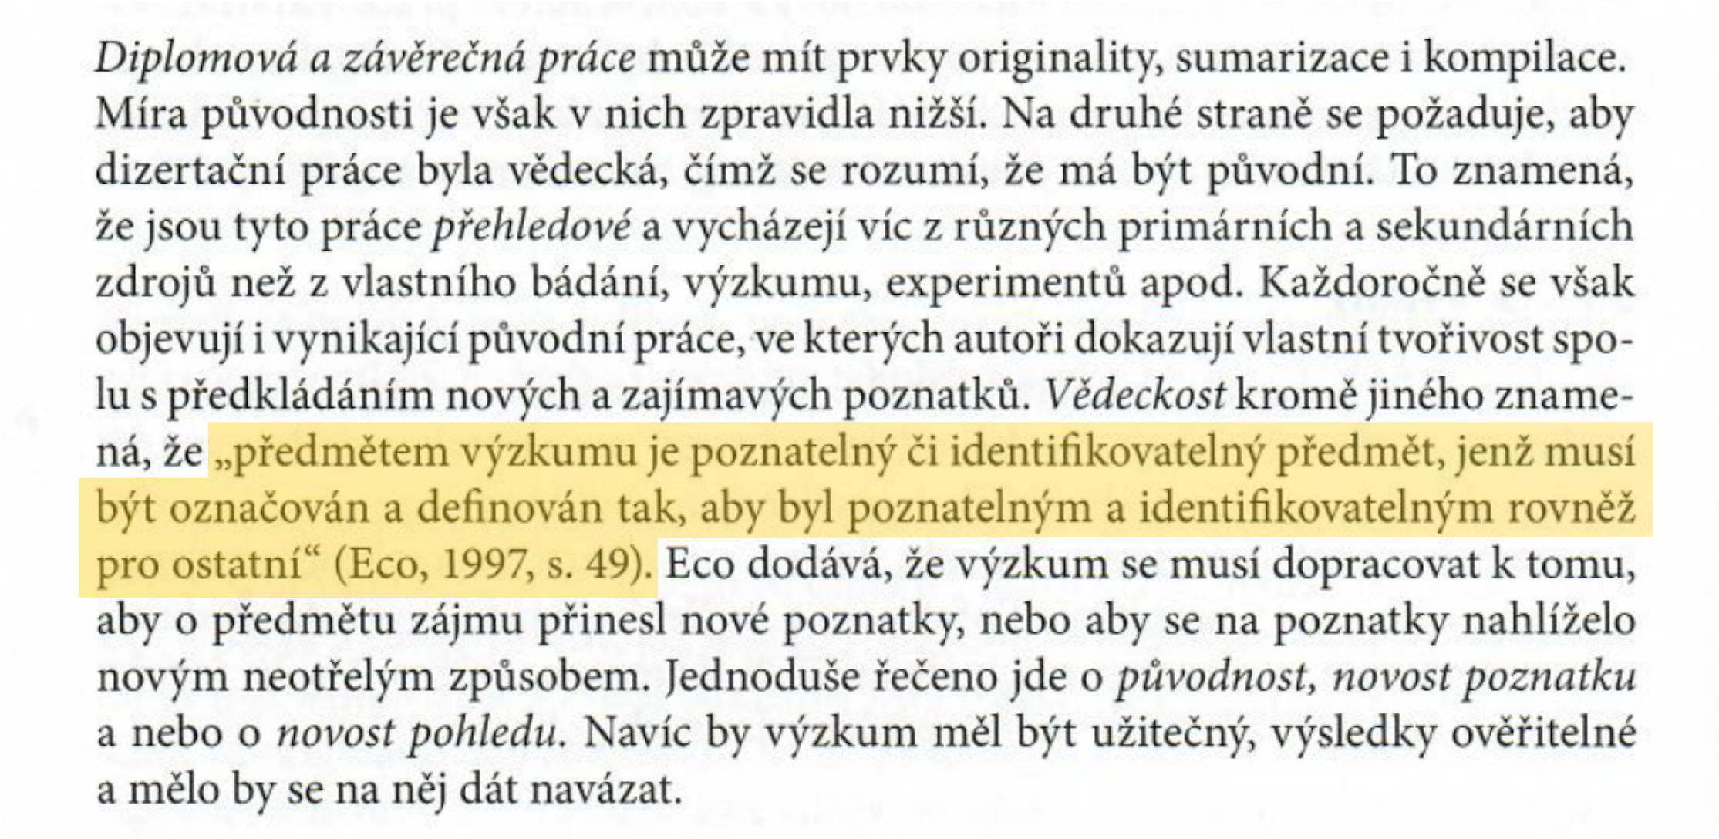
Přímá citace (citát) - příklad
přímá citace
citace v textu

Slide 6
Parafráze
interpretace cizí myšlenky vlastními slovy
větší míra zapracování do vlastního textu
neměnit původní myšlenku!
parafráze umožňuje sumarizaci (výtah) myšlenek/informací
parafráze nejsou v uvozovkách
odkaz na zdroj = citace v textu
  vždy uvádíme zdroj, z kterého přebíráme informace
  k parafrázi
  pokud je to možné uvedeme i přesně část originálního zdroje, na který odkazujeme (tzn. stranu či rozsah stran, odstavec, kapitolu atd.)

Slide 7
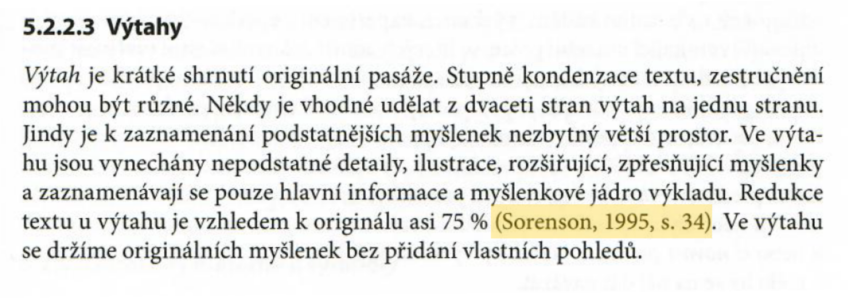
Parafráze - příklad

Slide 8
Bibliografické citace/reference
na konci textu seznam použité literatury, který obsahuje bibliografické citace použitých dokumentů
bibliografická citace = přesné a úplné informace o dokumentu
propojení s citacemi v textu – pokud na něco v textu odkazuji, musí být dokument uveden v seznamu literatury a naopak v seznamu by nemělo být něco, na co v textu neodkazuji
ECO, Umberto, 1997. Jak napsat diplomovou práci. Velká řada, sv. 27. Olomouc: Votobia. ISBN 80-719-8173-7.
SORENSON, Sharon, 1995. How to write research papers. New York: Macmillan. ISBN 00-286-0308-7.

Slide 9
Proč citujeme
autorský zákon (121/2000 Sb.) – ochrana intelektuálního vlastnictví a autorských práv
citační etika
    citovat všechny použité zdroje
    citovat přesně, aby bylo možno jednoznačně identifikovat a dohledat použité zdroje
zpětné ověření uvedených tezí
podpoření naší argumentace
důkaz znalosti tématu
získání širšího kontextu k popisované problematice
    možnost uvedení čtenáře do souvislostí
citační analýza – zkoumání vazeb mezi autory, hodnocení citovanosti díla, hodnocení kvality díla a autora

Slide 10
Co nemusíme citovat
základní informace z oboru, všeobecně známá fakta
    voda vaří při 100°C
    nejvyšší hora ČR je Sněžka
    první prezident zvolený přímou volbou je Miloš Zeman
pokud dáváme ale tyto základní fakta do kontextu – musíme citovat

Slide 11

Plagiátorství
Plagiarism. Online, obrázek. In: Techsparks. Dostupné z: https://www.techsparks.co.in/online-thesis-plagiarism-checker-for-students-and-teachers/. [cit. 2018-09-20].

Slide 12
Plagiátorství
Představení duševního díla jiného autora půjčeného nebo napodobeného v celku nebo z části, jako svého vlastního.
Za plagiátorství lze považovat úmyslné kopírování cizího textu a jeho vydávání za vlastní, nedbalé nebo nepřesné citování použité literatury, opomenutí citace (byť neúmyslné) některého využitého zdroje.
(Norma ČSN ISO 5127)
(Definice plagiátorství na MU)

Slide 13
Formy plagiátorství
převzetí celého textu nebo části textu jiného autora a vydávání za vlastní text bez uvedení citace
    kopírování z jednoho nebo z více zdrojů (mashup)
    drobné úpravy v kopírovaném textu
okopírování obrázků, tabulek, grafů apod. bez uvedení citace
doslovné citáty bez uvozovek
(ne)vědomé opomenutí citace zdroje, který byl použit
nepřesné/chybné citování, které znemožňuje dohledání použitého zdroje
citování zdroje, který nebyl použit (vylepšování literatury)
necitování vlastních prací (autoplagiátorství)
citování vlastních prací bez zřejmé souvislosti s novým dílem

Slide 14
Formy plagiátorství
Jak se vyhnout plagiátorství
https://www.akademickaetika.cz/prirucka-pro-studenty/
Jak citovat vlastní publikace v závěrečné práci?
https://www.akademickaetika.cz/blog/jak-citovat-vlastni-publikace-v-zaverecne-praci/
Příklady typů plagiátorství
https://www.niu.edu/academic-integrity/faculty/committing/examples/index.shtml

Slide 15
Nástroje Artificial Intelligence (AI) a psaní závěrečných prací
Stanovisko k využívání umělé inteligence ve výuce na Masarykově univerzitě
Doporučení k využití nástrojů umělé inteligence při plnění studijních povinností

Slide 16
Citační styly

Slide 17
Citační styl
soubor pravidel určující, jak psát:
    odkazy v textu
    bibliografické citace v seznamu použité literatury
stovky citačních stylů
    oborové citační styly, citační styly vědeckých společností, citační styly jednotlivých časopisů ….
každý citační styl má svá pravidla – manuály
vždy dodržujeme citační styl vydavatele/zadavatele práce

Slide 18
Nejpoužívanější styly na FSS
ČSN ISO 690
Výklad normy ČSN ISO 690:2022 účinné od 1. 12. 2022
Chicago Manual of Style
  web https://www.chicagomanualofstyle.org/home.html
  manuál + příklady https://libguides.williams.edu/citing/chicago-author-date
APA style - American Psychological Association
  oficiální web https://www.apastyle.org/
  manuál ke stylu + příklady https://owl.purdue.edu/owl/research_and_citation/apa_style/apa_formatting_and_style_guide/general_format.html

Slide 19
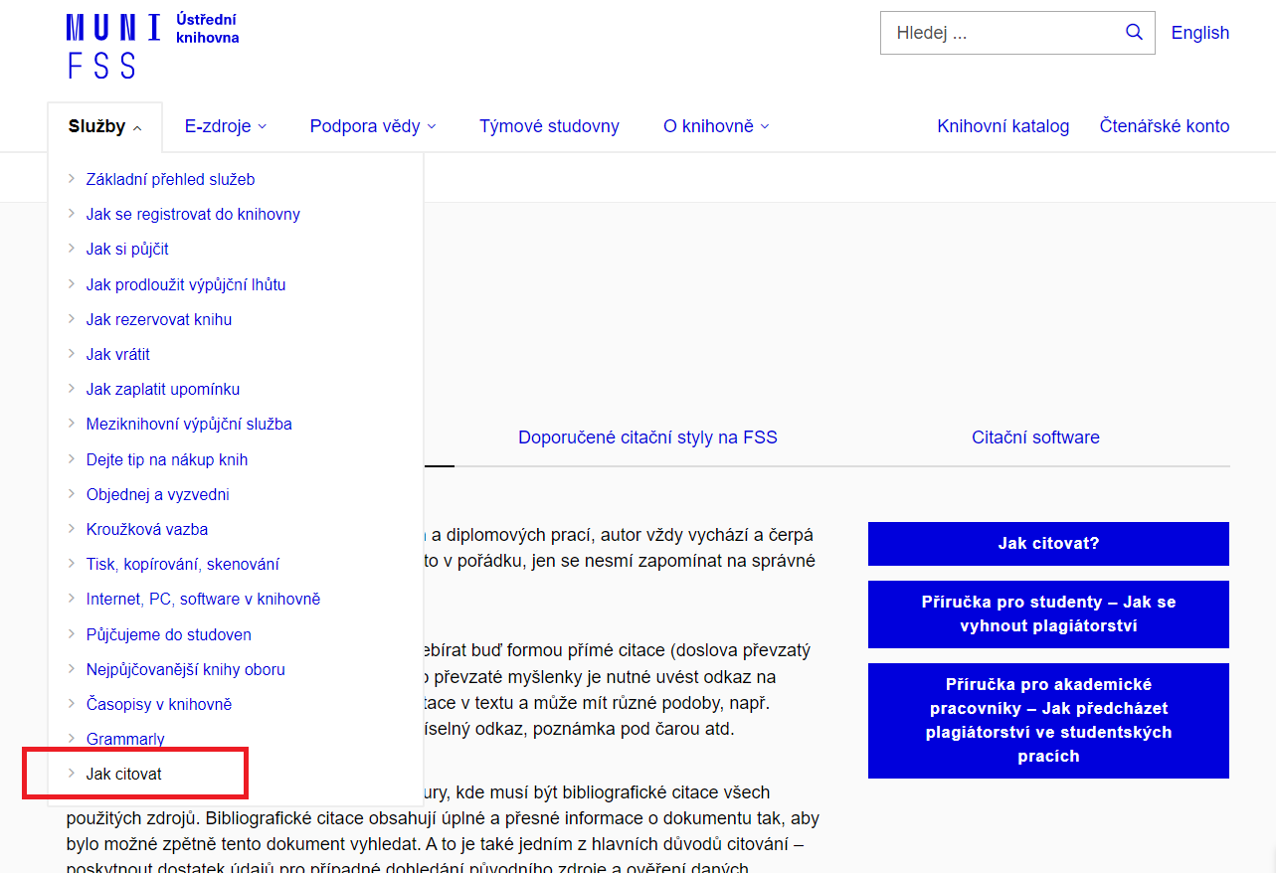
Nejpoužívanější styly na FSS
Přehled používaných stylů a návody naleznete na webu knihovny v části Služby –> Jak citovat

Slide 20
NORMA
ČSN ISO 690 : 2022
Platná od 12/2022

Slide 21
Základní zásady citování
jednotný styl všech citací a odkazů v textu
jednoznačná identifikace citovaného dokumentu, včetně uvedení přesné verze/vydání
údaje přebíráme přímo z daného dokumentu a zapisujeme je ve tvaru a pořadí dle vybraného citačního stylu
pokud údaj chybí, zkusíme dohledat z jiných zdrojů nebo odhadneme [tyto údaje se zapisují v hranatých závorkách], příp. údaj vynecháme
  nelze vynechat název – pokud název chybí, uvedeme v hranatých závorkách náhradní název [popis dokumentu]
údaje zapisujeme v jazyce dokumentu; stránkování a poznámky uvádíme v jazyce, v kterém píšeme práci
transliterace do latinky

Slide 22
Citace v textu
3 metody odkazování v textu, vždy vyberte jen jednu:
metoda jméno-datum (harvardský systém)
metoda číselných odkazů
poznámky pod čarou

Slide 23
Citace v textu – metoda jméno-datum
(příjmení autora, rok, strana)
    (Šimoník, 2003, s. 33)
strany uvádíme vždy u přímých citací nebo pokud odkazujeme
na konkrétní část dokumentu, u nestránkovaných el. zdrojů nebo
v případě, že odkazujeme na celý dokument uvedeme jen autora a rok
    (Šimoník, 2003)
2 autoři – uvádíme příjmení obou autorů
    (Fiala a Pitrová, 2009, s. 125)
3 a více autorů – uvedeme jen prvního + zkratku et al.
(Wright et al., 2018)
pokud je autorem organizace uvedeme její jméno
    (Transparency International, 2012)
dokumenty bez autora – uvádíme název (dlouhé názvy zkracujeme)
    (Média a realita, 2004, s. 18)

Slide 24
Citace v textu – metoda jméno-datum
více děl od stejného autora/autorů ze stejného roku:
    v bibliografické citaci i v odkazu v textu se za rok vkládá index (písmeno a,b,c,d,...)
    (Průcha, 2003b, s. 54)
odkazy se můžou vkládat různě do věty za citát či parafrázi, na konci věty se dávají před tečku
    ... převzatý text dáváme do uvozovek (Bratková, 2008) nebo je lze i jinak zvýraznit (Cihlář, 2011).
odkazy na více zdrojů dáváme do jedné závorky
    (Bratková, 2008; Cihlář, 2011)

Slide 25
Citace v textu – metoda jméno-datum
pokud je ve větě uvedeno příjmení citovaného autora, vypouštíme ho ze závorky
    ... a tento pojem definuje Šimoník (2003, s. 34) takto,....

Slide 26
Citace v textu – metoda jméno-datum
v soupisu použité literatury je rok hned za autory (pokud není autor, tak za názvem), rok vydání se dále ve vydavatelských údajích neuvádí
    FIALA, Petr a Markéta PITROVÁ, 2009. Evropská unie. 2., dopl. a aktualiz. vyd. Centrum pro studium demokracie a kultury. ISBN 9788073251802.
    ŠIMONÍK, Oldřich, 2003. Úvod do školní didaktiky. Brno: MSD. ISBN 80-86633-04-7.
    Média a realita, 2004. Brno: Masarykova univerzita.
pokud je v citaci celé datum, pak celé datum uvádíme
v nakladatelských údajích, za jméno autora píšeme pouze rok
    SRBECKÁ, Gabriela, 2010. Rozvoj kompetencí studentů ve vzdělávání. Inflow: information journal [online]. 02. 07. 2010, roč. 3, č. 7 [cit. 2016-10-10]. Dostupné z: http://www.inflow.cz/printpdf/10835

Slide 27
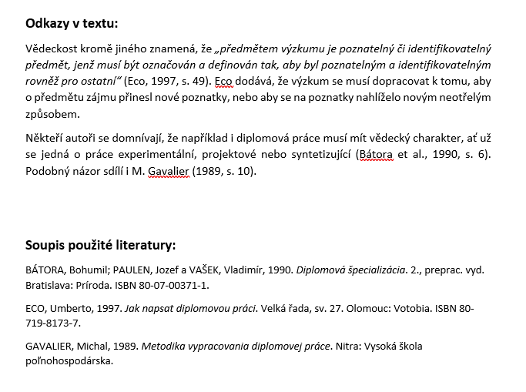
Citace v textu – metoda jméno-datum

Slide 28
Citace v textu – metoda číselných odkazů
každá bibliografická citace má své jedinečné číslo
v seznamu použité literatury
    [12] FIALA, Petr a Markéta PITROVÁ. Evropská unie. …
    .
    .
    .
    [25] KRATOCHVÍL, Zdeněk. Kvalitativní výzkum …
    .
    .
    .
    [48] ŠIMONÍK, Oldřich. Úvod do školní didaktiky ….
číslo citace se použije v textu
    ..., což s sebou může přinášet problémy [25, s. 158].
    ..., toto ale není dle Šimoníka [48] přípustné.
více odkazů u jedné informace
    [25, s. 158; 48]

Slide 29
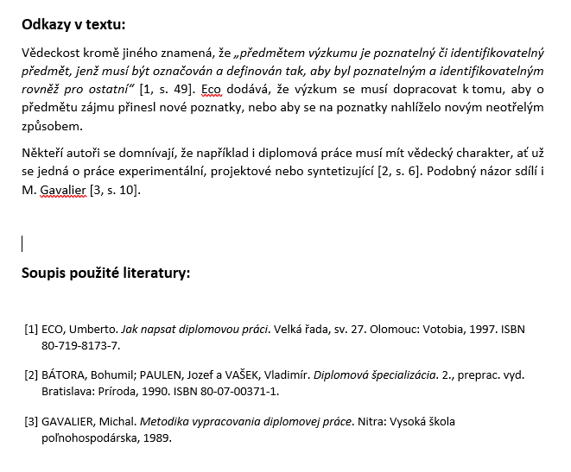
Citace v textu – metoda číselných odkazů

Slide 30
Citace v textu – poznámky pod čarou
funkce vložit poznámku pod čarou ve Wordu
    Například Průcha¹ definuje tento termín ... Problémem se zabývá i Šimoník ² …
pod čarou bibliografická citace
pokud je součástí textu seznam použité literatury, uvádíme pod čarou zkrácenou verzi citace
minimálně je nutno uvádět:
příjmení autora/autorů, název, strana
¹ PRŮCHA. Pedagogický slovník, s. 124.
    ² ŠIMONÍK. Úvod do školní didaktiky.

Slide 31
Citace v textu – poznámky pod čarou
každá citace má vždy nové číslo
odkaz lze vkládat kamkoliv do textu
odkazy na stejný zdroj pod sebou – tamtéž
  ²⁵⁾ FIALA a PITROVÁ. Evropská unie, s. 18.
  ²⁶⁾ tamtéž, s. 25.

Slide 32
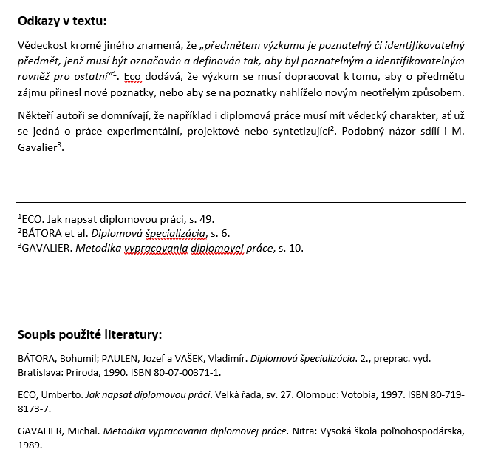
Citace v textu – poznámky pod čarou

Slide 33
Sekundární citace
sekundární citace = přebíráme citaci z jiného zdroje, tzn. v dokumentu, který máme
k dispozici je citace z jiné práce, kterou chceme použít
jestli je to možné (a většinou to možné je!) dohledáme dle uvedených informací (odkazů) původní dokument (primární zdroj) a ten pak citujeme a jedná se o běžnou citaci
Sekundární citování používejte jen velmi výjimečně, kdy opravdu není původní zdroj dostupný!

Slide 34
Sekundární citace
máme k dispozici publikaci od Katuščáka et al. (2008),
v které je citován Sorenson (1995) a tento citát my použijeme v našem textu:
  citace v textu, metoda autor-datum:
  (Sorrenson, 1995, citováno dle Katuščák et al., 2008, s. 53)
  nebo pokud autora přímo zmíníme v textu:
  Sorrenson ve své práci uvádí „…..“ (citováno dle Katuščák et al., 2008, s. 53)
  citace v textu, metoda poznámky pod čarou:
  v textu odkážeme na Sorrensona a v poznámce pod čarou bude
  ¹ Sorrenson citováno dle Katuščák et al. Jak psát závěrečné a kvalifikační práce. 2008
v seznamu použité literatury bude uveden jen ten dokument, který jste měli k dispozici:
KATUŠČÁK, Dušan; DROBÍKOVÁ, Barbora a PAPÍK, Richard. Jak psát závěrečné a kvalifikační práce. Nitra: Enigma, 2008. ISBN 978-80-89132-70-6.

Slide 35
Bibliografické citace
v seznamu použité literatury
Pozn. Nepovinné údaje jsou barevně odlišeny.

Slide 36
Prvky bibliografické citace
Autor/autoři
    jména autorů zapisujeme vždy v invertované podobě
    a příjmení se píše velkými písmeny
    jména zapisujeme celá, iniciály křestních jmen používáme jen pokud celá jména nejsou uvedena v dokumentu
    autory zapisujeme v podobě a v pořadí, v jakém jsou uvedeny
    v dokumentu, jména oddělujeme středníky, posledního autora připojujeme spojkou a
    jeden autor: PŘÍJMENÍ, Jméno
    NOVÁK, Jan.
    1-5 autorů: vypíšeme všechny autory
    KENSKI, Kate; JAMIESON, Kathleen Hall a HARDY, Bruce W.
    více než 5 autorů – zapisujeme prvních 5 a poté zkratku „et al.“:
    SKILTON, Laura; RAMIREZ, Matt; ARMSTRONG, Guyda; LOCK, Rose; VACHER, Jean et al.
    u editorů, redaktorů atd. uvádíme jejich roli za jménem:
    LACINOVÁ, Lenka; JEŽEK, Stanislav a MACEK, Petr (ed.).

Slide 37
Prvky bibliografické citace
Autor - organizace
    uvádíme celé oficiální jméno organizace, zapisujeme velkými písmeny, zkratku můžeme uvést v hranatých závorkách za názvem
    v případě, že je organizace běžně známá pod zkratkou, použijeme tuto zkratku a je možné za ní v hranatých závorkách uvést i celé jméno (ale není to nutné)
    MASARYKOVA UNIVERZITA [MUNI].
    OSN [ORGANIZACE SPOJENÝCH NÁRODŮ].
    podřízená složka – autorem je část/oddělení instituce
    MASARYKOVA UNIVERZITA: Fakulta sociálních studií.
    Chybějící autor
    autor není uveden, nebo dílo nemá jednoho dominantního autora, citace začne názvem:
    Encyclopaedia Britannica. Volume 15, Maryborough to Mushet Steel. Chicago: The University of Chicago, 1947.
    v díle je uvedeno, že se jedná o anonymní dílo:
    ANONYM. Můj život s puberťáky. Brno: Jota, 2009. ISBN 978-80-7217-661-8.

Slide 38
Prvky bibliografické citace
Název: podnázev
    názvy celých dokumentů (knihy, sborníky, časopisy) píšeme kurzívou
    TUŠER, Andrej. Ako sa robia noviny. 4., preprac. vyd. Bratislavská vysoká škola práva, 2010. ISBN 978-80-89447-23-7.
    názvy částí (článků, příspěvků atd.) nepíšeme kurzívou
    BURRI, Mira. The future of public service Broadcasting. Online. European Journal of Communication. 2020, roč. 35, č. 1, s. 65-70. ISSN 0267-3231. Dostupné z: https://doi.org/10.1177/0267323119898856. [cit. 2020-03-20].
    dlouhý název lze zkrátit, vynechaná slova nahradíme třemi tečkami
    Böhmische Grammatik zum Gebrauche der Deutschen, wodurch sie diese Sprache auf eine leichte Art … .
    podnázev (nepovinný údaj) oddělujeme od názvu dvojtečkou
    chybějící název – v hranatých závorkách uvedeme náhradní název, např. obecně známý název pokud existuje, nebo popis dokumentu, případně první slova textu
    [Ikona RSS]. Online, PNG. April 24, 2012 In: Pixabay. Licence: Content License. Dostupné z: https://pixabay.com/vectors/rss-news-feed-blog-web-icon-40674/ . [cit. 2023-02-21].
    doplňující/upřesňující údaje k názvu nebo překlad názvu může být uveden v hranatých závorkách za názvem
    JÍLEK, František. Muž z Vinci. [Leonardo da Vinci]. Praha: Paseka, 2003. ISBN 80-7185-531-6.

Slide 39
Prvky bibliografické citace
Formát, typ zdroje (povinný u jiných než tištěných dokumentů)
    uvádíme za názvem, např.: Online, CD, DVD, MP3, Film
    KLEVISOVÁ, Michaela. Prokletý kraj. Audiokniha, MP3. Petra ŠPALKOVÁ (interpretka). Praha: Voxi, 10. 3. 2022.
    CAMERON, James (režisér). Avatar. Film. 20th Century Fox, 2009.
Vydání / verze
    povinný údaj, ale neuvádíme pokud se jedná o první vydání
    zápis lze zkracovat:
    2. doplněné vydání = 2. dopl. vyd.
    3rd edition = 3rd ed.
Vedlejší tvůrce
    překladatel, ilustrátor, grafik
    zapisujeme ve formátu Jméno PŘÍJMENÍ (role).
    Martin HILSKÝ (překladatel).
Edice (řada)
    údaj často uváděný u knih, sborníků
    MARTUCCELLI, Danilo. Sociologie modernity. Sociologická řada, sv. č. 6. Brno: Centrum pro studium demokracie a kultury (CDK), 2008. ISBN 978-80-7325-145-1.

Slide 40
Prvky bibliografické citace
Místo vydání
    místo vydání není povinné, doporučuje se u tištěných věcí spíše uvádět,
    u el. dokumentů se zpravidla neuvádí
    do kulaté závorky za místo lze napsat upřesnění, např. Virginia (Nevada)
Nakladatel
    nezapisujeme zkratku obchodního označení (s.r.o., Ltd., aj.), křestní jména a slova jako “a syn” atd.
    Grada, a. s. = Grada
    John Wiley & Sons = Wiley
    v některých případech není uveden vydavatel, ale distributor nebo tiskárna:
    BAUM, L. Frank. The Wonderful Land of Oz. Chapter 2: The Marvelous Powder of Life. Online, MP3. Etext no. 17426. Roy TRUMBULL (vypravěč). Project Gutenberg (distributor), 2005. Dostupné z: https://www.gutenberg.org/files/17426/17426-mp3/17426-mp3-chap2.mp3. [cit. 2020-06-22].

Slide 41
Prvky bibliografické citace
Rok nebo datum vydání/výroby/přenosu
    zpravidla postačí uvést rok vydání, u online zdrojů je možné uvádět i celé datum
    u článků z novin zapisujeme vždy celé datum
    pokud přebíráme datum z copyrightu, zapisujeme: c2016 nebo ©2016
    Pozn: pozor na přebírání datumu z copyrightu u webu, velmi často se tento datum vztahuje k celému webu a ne ke konkrétní zprávě/dokumentu umístěném na webu
    chybějící datum - dohledat z jiných zdrojů, odhadnout (zapisujeme v hranatých závorkách), např. [cca 1975],
    pokud nechceme datum odhadovat lze zapsat [b. r.], což znamená „bez roku“, ekvivalent v angličtině „no date“ [n. d.] , příp. údaj zcela vynecháme
Číslování u článků z časopisů
    kromě data vydání uvádíme i údaje o ročníku a čísle (pokud jsou známa) 2005, vol. 12, no. 3
Strany u článků, kapitol a příspěvků
    uvádíme rozsah stran u článků/příspěvků v rámci dokumentu
    s. 51-86.
    u nestránkovaných dokumentů (např. e-články) lze uvést místo stránkování číslo článku
    vol. 12, no. 3, article 864

Slide 42
Prvky bibliografické citace
Datum aktualizace/revize (povinné u online zdrojů pokud je to uvedeno)
Trvalé identifikátory (ISBN, ISSN, DOI, PMID)
    DOI – tento identifikátor má přednost před ostatními, např.: pokud je u článku uveden, tak není již nutné uvádět ISSN časopisu
    DOI uvádíme ve formě odkazu, tzn. že před číslem musí být https://doi.org/ a dále není již nutné uvádět další odkazy
    Dostupné z: https://doi.org/10.1177/002795011724200112.
Dostupnost
    online zdroje – uvádíme URL odkaz nebo název databáze, kde je dokument dostupný, pokud máme k dispozici DOI, použijeme jej jako odkaz
    před odkaz je možné napsat i jméno distributora/název databáze
    Dostupné z SAGE Journals: https://doi.org/10.1177/1077695814531767.
    fyzické umístění – uvádíme pouze u vzácných špatně dostupných materiálů, např. archiválie, rukopisy, obrazy apod.
    TĚSNOHLÍDEK, Rudolf. Rukopis dětské knihy Cvrček na cestách. Rukopis [1927]. In: Lidové noviny Brno. Místo: Moravský zemský archiv v Brně. Fond G 426.
Datum citování
= datum stažení nebo čtení dokumentu na webu (povinné u online zdrojů)
    [cit. 2015-10-12]

Slide 43
Získávání údajů pro citace
Tištěné dokumenty
citovaný text mít fyzicky u sebe
zdroje informací
    titulní list
    rub titulního listu
    tiráž a další místa v knize
    [externí zdroje]
    [odhad]
pokud údaj chybí a nelze jej dohledat:
    vynechá se
    nikdy nelze vynechat název!

Slide 44
Získávání údajů pro citace
Elektronické dokumenty
problém nalezení bibliografických informací
zdroje informací
    nadpisy
    hlavička, metadata
    titulek
    [externí zdroje]
    [odhad]
pokud údaj chybí a nelze jej dohledat:
    vynechá se
    nikdy nelze vynechat název!
nutné uvést údaje – formát, datum aktualizace pokud je existuje, odkaz (DOI, URL), datum citování [cit. RRRR-MM-DD]

Slide 45
Příklady citací dle druhu dokumentu

Slide 46
Knihy
Autor/autoři. Název: podnázev. Vydání. Vedlejší tvůrce (role). Edice, číslo edice. Místo vydání: Nakladatelství, rok vydání. ISBN.
DISMAN, Miroslav. Jak se vyrábí sociologická znalost. 4. vyd. Praha: Karolinum, 2011. ISBN 978-80-246-1966-8.
SOURALOVÁ, Adéla a ŽÁKOVÁ, Michaela. Pod jednou střechou: třígenerační soužití v české společnosti. Sociologická řada, sv. č. 19. Centrum pro studium demokracie a kultury, 2020. ISBN 978-80-7325-498-8.
GIDDENS, Anthony a SUTTON, Philip. Sociology. 8th ed. Cambridge: Polity, 2017. ISBN 978-0-7456-9668-3.
KOTÍKOVÁ, Jaromíra; KOTRUSOVÁ, Miriam a VYCHOVÁ, Helena. Flexibilní formy práce ve vybraných zemích EU. VÚPSV, 2013. ISBN 978-80-7416-131-5.

Slide 47
E-knihy
Autor/autoři. Název: podnázev. Formát. Vydání. Vedlejší tvůrce (role). Edice, číslo edice. Místo vydání: Nakladatelství, rok vydání. Licence. Datum aktualizace. ISBN. Trvalý identifikátor. Dostupnost. [datum citování].
LIŠKOVÁ, Kateřina. Sexual liberation, socialist style. Online. Cambridge University Press, 2018. ISBN 9781108341332. Dostupné z: https://doi.org/10.1017/9781108341332. [cit. 2020-11-04].
KOTÍKOVÁ, Jaromíra; KOTRUSOVÁ, Miriam a VYCHOVÁ, Helena. Flexibilní formy práce ve vybraných zemích EU. Online, PDF. VÚPSV, 2013. ISBN 978-80-7416-131-5. Dostupné z: http://katalog.vupsv.cz/Fulltext/vz_366.pdf. [cit. 2023-11-04].

Slide 48
Editovaná kniha
Editor/editoři (ed.). Název: podnázev. Vydání. Vedlejší tvůrce (role). Edice, číslo edice. Místo vydání: Nakladatelství, rok vydání. ISBN.
HAMPLOVÁ, Dana a KATRŇÁK, Tomáš (ed.). Na vzdělání záleží: jak vzdělanostní rozdíly ovlivňují osudy lidí v české společnosti. Sociologická řada, sv. č. 17. Centrum pro studium demokracie a kultury, 2018. ISBN 978-80-7325-457-5.
SCHIFFRIN, Anya (ed.). Global muckraking: 100 years of investigative journalism from around the world. New York: The New press, 2014. ISBN 978-1-59558-973-6.

Slide 49
Editovaná kniha online
Editor/editoři (ed.). Název: podnázev. Formát. Vydání. Vedlejší tvůrce (role). Edice, číslo edice. Místo vydání: Nakladatelství, rok vydání. Licence. Datum aktualizace, revize. ISBN. Trvalý identifikátor. Dostupnost. [datum citování].
NYDEN, Philip; HOSSFELD, Leslie a NYDEN, Gwendolyn. Public Sociology: Research, Action, and Change. Online. SAGE Publications, 2012. ISBN 9781483349510. Dostupné z: https://doi.org/10.4135/9781483349510. [cit. 2023-06-10].

Slide 50
Kapitola z editované knihy / příspěvek ze sborníku
Autor/autoři kapitoly. Název: podnázev kapitoly. In: Editor/editoři knihy. Název: podnázev knihy. Vydání. Vedlejší tvůrce (role). Edice, číslo edice. Místo vydání: Nakladatelství, rok vydání, rozsah stran. ISBN.
FUČÍK, Petr a CHROMKOVÁ MANEA, Beatrice. Vzdělání a rodičovství. In: HAMPLOVÁ, Dana a KATRŇÁK, Tomáš (ed.). Na vzdělání záleží. Sociologická řada, sv. č. 17. Brno: Centrum pro studium demokracie a kultury, 2018, s. 89-108. ISBN 978-80-7325-457-5.
REYES, Fidel A. Birds of prey (1908). In: SCHIFFRIN, Anya (ed.). Global muckraking: 100 years of investigative journalism from around the world. New York: The New press, 2014, s. 67-70. ISBN 978-1-59558-973-6.

Slide 51
E-příspěvek ze sborníku / e-kapitola z editované knihy
Autor/autoři kapitoly. Název: podnázev kapitoly. Formát. In: Editor/editoři knihy. Název: podnázev knihy. Vydání. Vedlejší tvůrce (role). Edice, číslo edice. Místo vydání: Nakladatelství, rok vydání, rozsah stran. Trvalý identifikátor. Dostupnost. [datum citování].
LUEBKE, Paul. Sociology in Public Service. Online. In: NYDEN, Philip; HOSSFELD, Leslie a NYDEN, Gwendolyn. Public Sociology: Research, Action, and Change. SAGE Publications, 2012, s. 147-153. Dostupné z: https://doi.org/10.4135/9781483349510. [cit. 2023-06-10].

Slide 52
Článek
Autor/autoři článku. Název článku: podnázev článku. Název: podnázev časopisu. Rok vydání, ročník, číslo, rozsah stran. Licence. Trvalý identifikátor. Dostupnost.
LUPAČ, Petr. Užívání internetu a sociabilita: kořeny, vývoj a současnost výzkumu. Mediální studia. 2013, roč. 7, č. 3,
s. 254-273. ISSN 1801-9978.
AALBERG, Toril; PAPATHANASSOPOULOS, Stylianos; SOROKA, Stuart; CURRAN, James; HAYASHI, Kaori et al. International TV news, foreign affairs interest and public knowledge. Journalism Studies. 2013, roč. 14, č. 3, s. 387-406. ISSN 1461-670X. DOI: https://doi.org/10.1080/1461670X.2013.765636.

Slide 53
E-článek
Autor/autoři článku. Název článku: podnázev článku. Formát. Název: podnázev časopisu. Rok vydání, ročník, číslo, rozsah stran. Licence. Trvalý identifikátor. Dostupnost. [datum citování].
BOR, Stephanie E. Teaching Social Media Journalism. Online. Journalism & Mass Communication Educator. 2014, roč. 69, č. 3, s. 243-255. Dostupné z SAGE Journals: https://doi.org/10.1177/1077695814531767. [cit. 2023-09-28].
AALBERG, Toril; PAPATHANASSOPOULOS, Stylianos; SOROKA, Stuart; CURRAN, James; HAYASHI, Kaori et al. International TV news, foreign affairs interest and public knowledge. Online. Journalism Studies. 2013, roč. 14, č. 3, s. 387-406. Dostupné z: https://doi.org/10.1080/1461670X.2013.765636. [cit. 2023-09-28].
GALČANOVÁ, Lucie a STAVENÍK, Adam. Ageing in the changing countryside : The experience of rural Czechs. Online. Sociologia Ruralis. 2019, vol. 60, no. 2, s. 329-356. Dostupné z: https//doi.org/10.1111/soru.12292. [cit. 2023-09-28].

Slide 54
Novinový článek / e-článek
Stejné jako články z časopisů, ale uvádíme vždy přesné datum vydání.
BALÍK, Stanislav. Úsvit jiných časů. Mladá fronta dnes. 25. 2. 2015, roč. 26, č. 47, s. A12.
ZÍDEK, Petr. Trochu jiné Československo. Online. Lidové noviny. 7.10. 2017, č. 233, s. 24. Dostupné z: databáze Anopress.cz. [cit. 2020-02-29].
VOKÁČ, Luděk. Češi získali čínskou sledovací aplikaci. Proklepne vás dokonale. Online. iDNES.cz. 1. 10. 2019. Dostupné z: https://www.idnes.cz/mobil/tech-trendy/cina-sledovaci-aplikace-tezba-dat-analyza-lupa-cz.A190930_122702_mob_tech_vok. [cit. 2019-10-02].

Slide 55
Časopis
Název: podnázev časopisu. Místo vydání: Nakladatelství, rok vydání*, číslování. ISSN. Dostupnost.
* u celého časopisu uvádíme odkdy časopis vychází, případně rozsah let, kdy vycházel,
u popisu jednoho čísla časopisu uvedeme rok vydání, ročník a označení daného čísla
Citace časopisu jako celku:
Mediální studia: odborný časopis pro kritickou reflexi médií. Univerzita Karlova v Praze, Fakulta sociálních věd, 2006-. ISSN 1801-9978.
Citace jednoho čísla časopisu:
Mediální studia: odborný časopis pro kritickou reflexi médií. Univerzita Karlova v Praze, Fakulta sociálních věd, 2013, roč. 7, č. 3. ISSN 1801-9978.

Slide 56
E-časopis
Název: podnázev časopisu. Formát. Místo vydání: Nakladatelství, rok vydání*, číslování. ISSN. Dostupnost. [datum citování].
* u celého časopisu uvádíme odkdy časopis vychází, případně rozsah let, kdy vycházel
u popisu jednoho čísla časopisu uvedeme rok vydání, ročník a označení daného čísla
Citace časopisu jako celku:
Inflow: information journal. Online. Brno: Kabinet informačních studií a knihovnictví, Masarykova univerzita, Filozofická fakulta, 2008-2021. ISSN 1802–9736. Dostupné z: http://medium.com/inflow-kisk. [cit. 2019-02-20].
Citace jednoho čísla časopisu:
Inflow: information journal. Online. Brno: Kabinet informačních studií a knihovnictví, Masarykova univerzita, Filozofická fakulta, duben 2020. ISSN 1802–9736. Dostupné z: https://medium.com/inflow-kisk/archive/2020/04.[cit. 2019-02-20].

Slide 57
Závěrečná práce
Autor. Název: podnázev. Typ práce. Místo/sídlo školy: Název školy*, datum.
*zde uvádíme univerzitu, fakultu, případně i katedru, kde byla práce obhájena.
HRSTKA, Dušan. Současný proces brněnské suburbanizace a jeho důsledky. Bakalářská práce. Brno: Masarykova univerzita, Fakulta sociálních studií, 2008.
INDRA, Jan. Datová žurnalistika a její současné využití. Bakalářská práce. Praha: Univerzita Karlova, Fakulta sociálních věd, 2015.

Slide 58
Online závěrečné práce
Autor. Název: podnázev. Formát, typ práce. Místo/sídlo školy: Název školy*, datum. Dostupnost. [datum citování].
*zde uvádíme univerzitu, fakultu, případně i katedru, kde byla práce obhájena.
HRUŠOVÁ, Petra. Reklama pro české seniory. Online, magisterská práce. Brno: Masarykova univerzita, Fakulta sociálních studií, 2007. Dostupné z: http://is.muni.cz/th/41419/fss_m/. [cit. 2023-09-29].
JEŠÁTKOVÁ, Lucie. Investigativní žurnalistika České televize. Online, diplomová práce. Olomouc: Univerzita Palackého v Olomouci, Filozofická fakulta, 2020. Dostupné z databáze Theses.cz: https://theses.cz/id/d7jiwx/. [cit. 2023-09-29].
BERGER, Charlotte. Social media, fear of crime, and social trust. Online, dissertation. Pleasantville (NY): Pace University, Department of Psychology, 2023. Dostupné z ProQuest: https://www.proquest.com/docview/2778657954/46AFF75F36C04D76PQ/25. [cit. 2023-09-28].

Slide 59
Legislativa (Není přímo definováno v normě)
Citujeme dle toho s jakým konkrétně zdrojem pracujeme. Místo autora je možné uvádět jurisdikci, např. ČESKO, tento údaj ale je možné vynechat a začít citaci názvem zákona.
Zákony vydané v knižní podobě citujeme jako knihu:
ČESKO. Obce, kraje: Okresní úřady : podle stavu k 4.6.2001. ÚZ : úplné znění, č. 274. Ostrava: Sagit, 2001. ISBN 80-7208-246-9.
NOLČ, Jiří. Ústava ČR s úvodním komentářem. Právní předpisy v platném znění. CP Books, 2005. ISBN 80-251-0362-5.
Zákony vydané ve Sbírce zákonů citujeme jako příspěvek v knize:
ČESKO. Zákon č. 111 ze dne 22. dubna 1998 o vysokých školách a o změně a doplnění dalších zákonů (zákon o vysokých školách). In: Sbírka zákonů České republiky. 1998, částka 39, s. 5388-5419.
Zákony dostupné online
ČESKO. Zákon č. 257 ze dne 29. června 2001, o knihovnách a podmínkách provozování veřejných knihovnických a informačních služeb (knihovní zákon). Online. In: Zákony pro lidi. 2001. Dostupné z: https://www.zakonyprolidi.cz/cs/2001-257. [cit. 2023-03-14].
Směrnice Evropského parlamentu a Rady 2009/24/ES ze dne 23. dubna 2009 o právní ochraně počítačových programů. Online. In: EUR-Lex. Úřad pro publikace Evropské unie. Dostupné z: https://eur-lex.europa.eu/legal-content/cs/TXT/?uri=CELEX:32009L0024. [cit. 25. 4. 2019].

Slide 60
Normy
Standardizační organizace. Číslo/označení normy, Název: podnázev. Vydání/verze. Místo vydání: Nakladatelství, datum vydání. Poznámky.
ÚŘAD PRO TECHNICKOU NORMALIZACI, METROLOGII A STÁTNÍ ZKUŠEBNICTVÍ [ÚNMZ]. ČSN EN 62270, Automatizace vodních elektráren: pokyn pro řízení pomocí počítače. 2005.
ÚŘAD PRO TECHNICKOU NORMALIZACI, METROLOGII A STÁTNÍ ZKUŠEBNICTVÍ [ÚNMZ]. ČSN ISO 690:2022, Informace a dokumentace – Pravidla pro bibliografické odkazy a citace informačních zdrojů.
International Organization for Standardization. ISO 690:2021(E), Information and documentation - Guidelines for bibliographic references and citations to information resources. 4th ed. Geneva: ISO, 2021.

Slide 61
E-normy
Standardizační organizace. Číslo/označení normy, Název: podnázev. Formát. Vydání/verze. Místo vydání: Nakladatelství, datum vydání. Dostupnost. [Datum citování].
ÚŘAD PRO TECHNICKOU NORMALIZACI, METROLOGII A STÁTNÍ ZKUŠEBNICTVÍ [ÚNMZ]. ČSN EN 12464-1:2022, Světlo a osvětlení - Osvětlení pracovišť - Část 1: Vnitřní pracoviště. Online. Česká agentura pro standardizaci, 2022. Dostupné z: ČAS, https://sponzorpristup.agentura-cas.cz/. [cit. 2023-03-10].

Slide 62
Mapy
Autor/autoři. Název: podnázev. Mapová edice. Předmětná oblast. Měřítko. Vydání. Vedlejší tvůrce. Edice, číslo edice. Místo vydání: Nakladatelství, rok vydání, rozměry. Identifikátor.
SHOCART. Třeboňsko. [1:60 000]. Velká cykloturistická mapa, č. 161. 1:60 000. Shocart, 2008. ISBN 978-80-7224-565-9.
KLUB ČESKÝCH TURISTŮ. Králický Sněžník: turistická mapa 1:50 000. Edice Klubu českých turistů, sv. 53. 4. vyd. Praha: Trasa, 2011. 77 x 59 cm. ISBN 9788073243166.

Slide 63
E-mapy
Autor/autoři. Název: podnázev. Formát. Mapová edice. Předmětná oblast. Měřítko. Vydání. Vedlejší tvůrce. Edice, číslo edice. Místo vydání: Nakladatelství, rok vydání, rozměry. Licence. Datum revize. Identifikátor. Dostupnost. [datum citování].
ČESKÝ ÚŘAD ZEMĚMĚŘICKÝ [ČÚZK]. Praha 14. Online. 1:10000. ČÚZK, 2019. Dostupné z: https://mapy.orientacnisporty.cz/?locale=cs. [cit. 2023-03-20].
SEZNAM.CZ. Mapy.cz. Online. 1:150. Zimní Zlín. 2023. Licence: CC-BY-SA 4.0. Dostupné z: https://mapy.cz/zimni?x=17.6650000&y=49.2325000&z=11. [cit. 2023-03-17].

Slide 64
Samostatné dokumenty online
Pro vytvoření správné citace není rozhodující formát
(pdf, doc …), ale co v souboru je (článek, celá kniha, zpráva …).
TRANSPARENCY INTERNATIONAL. Právem proti korupci: právní ochrana proti některým projevům korupce ve veřejné správě a justici. Online, PDF. Transparency International, 2012. Dostupné z: https://www.transparency.cz/wp-content/uploads/alac_prav_proti_korupci_def.pdf. [cit. 18. 10. 2012].
MASARYKOVA UNIVERZITA. Knihovní řád Masarykovy univerzity. Online. Masarykova univerzita, 2014. Dostupné z: https://www.muni.cz/media/24153/knihovni-rad-2014.pdf. [cit. 2019-11-05].

Slide 65
Webová sídla
Autor/autoři webu. Název webu: podnázev webu. Oline. Vydání/verze. Sídlo provozovatele: Provozovatel webu, rok/datum vydání, datum aktualizace. Dostupnost. [datum citování].
MASARYKOVA UNIVERZITA. Masarykova univerzita. Online. c2023. Dostupné z: http://www.muni.cz. [cit. 2023-04-29].
RADA PRO VÝZKUM, VÝVOJ A INOVACE. Výzkum a vývoj v České republice. Online. ©2015. Dostupné z: http://www.vyzkum.cz. [cit. 2019-10-17].

Slide 66
Webové stránky
Autor/autoři stránky. Název: podnázev stránky. Online. Vydání/verze. Název celého webu*. Sídlo provozovatele: Provozovatel webu, datum úprav/revize. Identifikátor. Dostupnost. [datum citování].
* v případě, že název webu je shodný s autorem webové stránky (typicky u institucí), tak není nutné uvádět název celého webu
MASARYKOVA UNIVERZITA. Absolventi. Online. c2023. Dostupné z: https://www.muni.cz/absolventi. [cit. 2020-02-29].
RADA PRO VÝZKUM, VÝVOJ A INOVACE [RVVI]. Otevřený přístup k vědeckým informacím. Online. Výzkum a vývoj v ČR. © 2015. Dostupné z: https://www.vyzkum.cz/FrontClanek.aspx?idsekce=875884. [cit. 2023-04-26].

Slide 67
Příspěvky/zprávy na webu
Autor/autoři příspěvku. Název: podnázev příspěvku. Formát, typ zdroje. In: Autor/autoři webu. Název webu. Datum a čas zveřejnění, datum aktualizace. Dostupnost. [datum citování].
MASARYKOVA UNIVERZITA. Plagiátorství. Online. In: Masarykova univerzita. c2020. Dostupné z: https://www.muni.cz/o-univerzite/uredni-deska/plagiatorstvi. [cit. 2020-02-29].
Henry Kissinger. Online. In: Wikipedia. Naposledy editováno 30. 8. 2023 v 01:13. Dostupné z: https://en.wikipedia.org/wiki/Henry_Kissinger. [cit. 2013-09-19].
JAZAIRIOVÁ, Pavla. Rozhlas je nenasytné zvíře a novináři mu musí dodávat stravu, říká rozhlasová novinářka Pavla Jazairiová. Online, podcast. In: Čro Vltava: Momenty. 17. 5. 2023. Dostupné z: https://vltava.rozhlas.cz/rozhlas-je-nenasytne-zvire-a-novinari-mu-musi-dodavat-stravu-rika-rozhlasova-8992071. [cit. 2023-09-20].
ČTK. Senior zastavil v jízdním pruhu dálnice D6, do vozu nabourala další tři auta. Online. In: ČTK: Infobanka. 30. 5. 2023. Dostupné z: https://ib.ctk.cz/cs/fond?id=T2023053004306. [cit. 2023-05-20].

Slide 68
Sociální média a služby
Autor/autoři příspěvku [nick]. Název: podnázev příspěvku. Formát, typ zdroje. Datum a čas zveřejnění, datum aktualizace. Název služby*. Dostupnost. [datum citování].
* název služby lze zahrnout do informací o dostupnosti
Blog - celý
MÜNICH, Daniel. O hodnocení a financování vědy (Daniel Münich soukromě). Online, blog. 2012- . Dostupné z: http://metodikahodnoceni.blogspot.com/. [cit. 2019-10-29].
Blog - příspěvek
LÍPA, Petr. Milion otázek, nepříliš mnoho odpovědí. Online, blogový příspěvek. 13. 10. 2019. Dostupné z Respekt.cz: https://lipa.blog.respekt.cz/milion-otazek-neprilis-mnoho-odpovedi/. [cit. 2019-10-17].
Fórum
ČESKO-NĚMECKÝ FOND BUDOUCNOSTI. Česko-německé diskusní fórum. Online. Dostupné z: https://www.diskusniforum.org/. [cit. 2023-08-10].
Fórum - příspěvek
ČESKO-NĚMECKÝ FOND BUDOUCNOSTI. Spolkový prezident Frank-Walter Steinmeier a Elke Büdenbenderová navštívili ČR. Online, příspěvek v diskusním fóru. Dostupné z: https://www.diskusniforum.org/dialog/aktuality/spolkovy-prezident-frank-walter-steinmeier-a-elke-budenbenderova-navstivili-cr. [cit. 2023-08-10].

Slide 69
Sociální média, služby - příspěvky
Příspěvky, statusy na sociálních sítích mnohdy nemají název. Místo názvu lze použít začátek textu.
Facebook – stránka
KNIHOVNA FSS MU [@knihovnafss]. Oficiální profil Knihovny FSS MU. Online, facebooková stránka. Dostupné z: Facebook, https://www.facebook.com/knihovnafss. [cit. 2023-09-20] .
Facebook – status
KNIHOVNA FSS MU [@knihovnafss]. Přijďte se seznámit s knihovnou! Online, příspěvek. 25. 9. 2023 v 03:19. Dostupné z: Facebook, https://www.facebook.com/photo?fbid=628276859486336&set=a.491604043153619. [cit. 2023-09-30].
YouTube
THEINHD [@TheInHD]. Bibliografické citace a metody citování. Online, video. 1. 5. 2011. Dostupné z: YouTube, https://www.youtube.com/watch?v=j-7j5k8WUek. [cit. 2023-09-30].
SEMERÁD, Pavel [@PavelSemerad]. Mám citovat ChatGPT, nebo se na to mám vykašlat? Online, video. 3. 3. 2023. Dostupné z: YouTube, https://www.youtube.com/watch?v=ATBdf7_EIHI. [cit. 2023-09-30].

Slide 70
Audiovizuální dokumenty – filmy, vysílání
Autor/autoři. Název: podnázev. Formát. Vydání/verze. Vedlejší tvůrce. Místo: Vydavatel/filmové studio/stanice/distributor, datum a čas vysílání. Dostupnost. [datum citování].
Studio ČT24. Online, pořad. Česká televize, ČT24, 30. listopadu 2012. Dostupné z: http://www.ceskatelevize.cz/porady/10101491767-studio-ct24/212411058361130/. [cit. 2015-05-12].
Část pořadu
ECHIKSON, William. Google varuje před cenzurou internetu. Online, zpráva. In: Studio ČT24. Česká televize, ČT24, 30. listopadu 2012, 17:16. Dostupné z: http://www.ceskatelevize.cz/porady/10101491767-studio-ct24/212411058361130/. [cit. 2015-05-12].

Slide 71
Film
Režisér. Název filmu. Formát. Vydání/verze. Vedlejší tvůrce. Místo: Vydavatel/filmové studio/stanice/distributor, datum vydání/uvedení filmu. Dostupnost. [datum citování].
ONDŘÍČEK, David (režisér).Ve stínu. Film. Falcon, 2012.
WACHOWSKI, Lana a WACHOWSKI, Lilly (řežisérky). Matrix. Film. Warner Bros. Pictures, 1999. Dostupné z: HBO Max.

Slide 72
Seriál
Režisér. Název seriálu, řada, epizoda, název epizody. Formát. Vydavatel/stanice/distributor, datum výroby. Dostupnost. [datum citování].
Zdivočelá země, řada IV, epizoda 12, Maděra na kolenou. Seriál. ČT1, 2012.
PRUŠINOVSKÝ, Jan (režisér, scénárista). Dobré ráno, Brno!. Seriál, online. ČT1, 2023. Dostupné z: https://www.ceskatelevize.cz/porady/14288838217-dobre-rano-brno/. [cit. 2023-03-11].

Slide 73
Úprava abecedního seznamu použité literatury

Slide 74
Seznam použité literatury
abecední řazení podle příjmení prvního autora, u korporace podle prvního slova z jména korporace, u děl bez autora podle prvního významového slova v názvu
více děl od stejného autora řadíme chronologicky od nejstaršího
citace jednoho autora předchází citacím děl více autorů, které začínají stejným jménem
citace více autorů, které začínají stejným jménem, se řadí chronologicky

Slide 75
Seznam použité literatury
  BECK, Ulrich. War Is Peace: On Post-National War. Security Dialogue. 2005, vol. 36, no. 1, s. 5-26. ISSN 0967-0106.
  BECK, Ulrich. Moc a protiváha moci v globálním věku: nová ekonomie světové politiky. Sociologické nakladatelství, 2007. ISBN 978-80-86429-67-0.
  BECK, Ulrich. World at risk. Polity Press, 2009. ISBN 978-0-7456-4200-0.
  BECK, Ulrich. Riziková společnost: na cestě k jiné moderně. 3. vyd. Post. Sociologické nakladatelství, 2018. ISBN 978-80-7419-267-8.
  BECK, Ulrich; SZNAIDER, Natan a WINTER, Rainer. Global America? Studies in social and political thought. Liverpool University Press, 2003. ISBN 0-85323-928-2.
  BECK, Ulrich; GRANDE, Edgar a CRONIN, Ciaran. Cosmopolitan Europe. Polity Press, 2007. ISBN 978-0-7456-3562-0.
  BECK, Ulrich; BLOK, Anders; TYFIELD, David a ZHANG, Joy Yueyue. Cosmopolitan communities of climate risk: conceptual and empirical suggestions for a new research agenda. Online. Global Networks. 2013, vol. 13, no. 1, s. 1-21. Wiley. DOI: 10.1111/glob.12001. Dostupné z: https://onlinelibrary.wiley.com/doi/10.1111/glob.12001. [cit. 2023-08-20].

Slide 76
Citační manažery

Slide 77
Citační software/manažer
generování citací
snadná správa citací
  třídění do složek
  editace
  přidávání poznámek, tagů, klíčových slov apod.
převod do jiných citačních stylů
funkce
  vkládání/import záznamů (z databází, z katalogů)
  export do různých citačních stylů
  vytváření seznamů literatury
  vyhledávání
  doplňky (např. plug-in do Wordu, internetového prohlížeče)

Slide 78

generátor citací
automatické generování citací dle ISBN a DOI
podrobný návod
registrace zdarma
  ukládání citací
  možnost vytváření složek
  sdílení
pouze styl ČSN ISO 690
nelze instalovat plug-in do Wordu

Slide 79

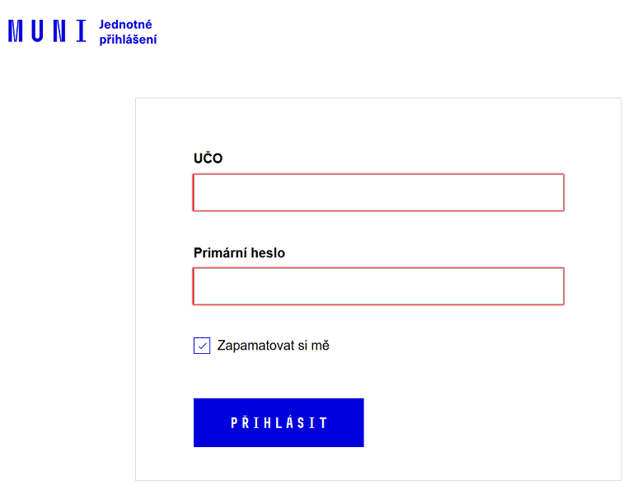
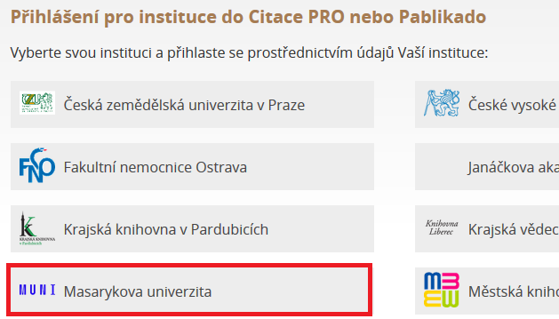
placená verze
na výběr stovky citačních stylů
přístup: http://www.citacepro.com
přihlášení
  ikona Masarykova univerzita
  UČO a primární heslo

Slide 80
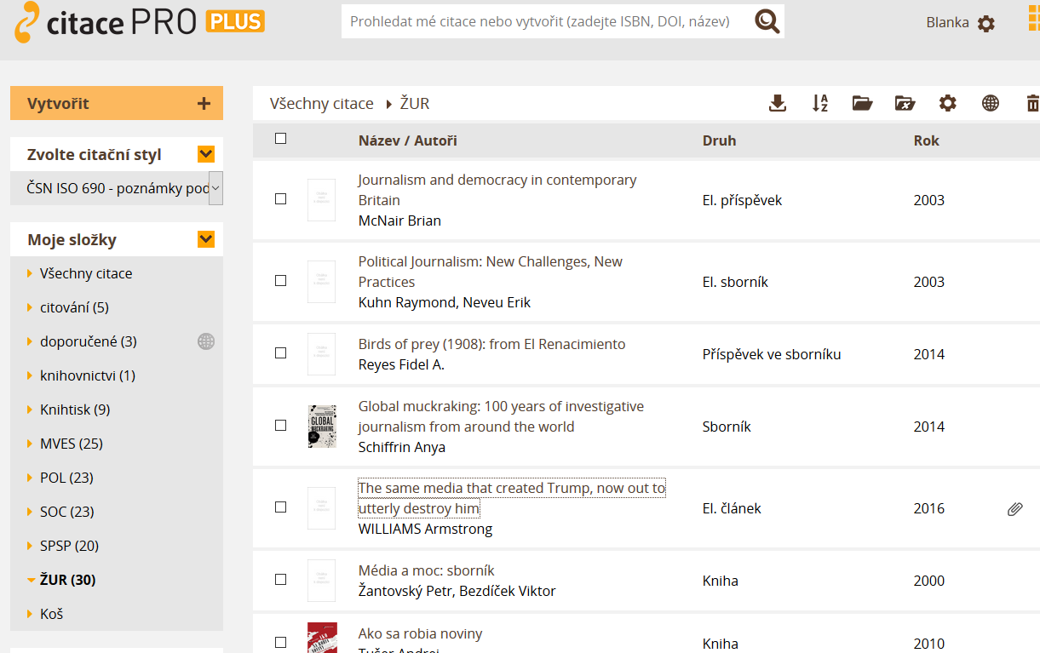

Slide 81
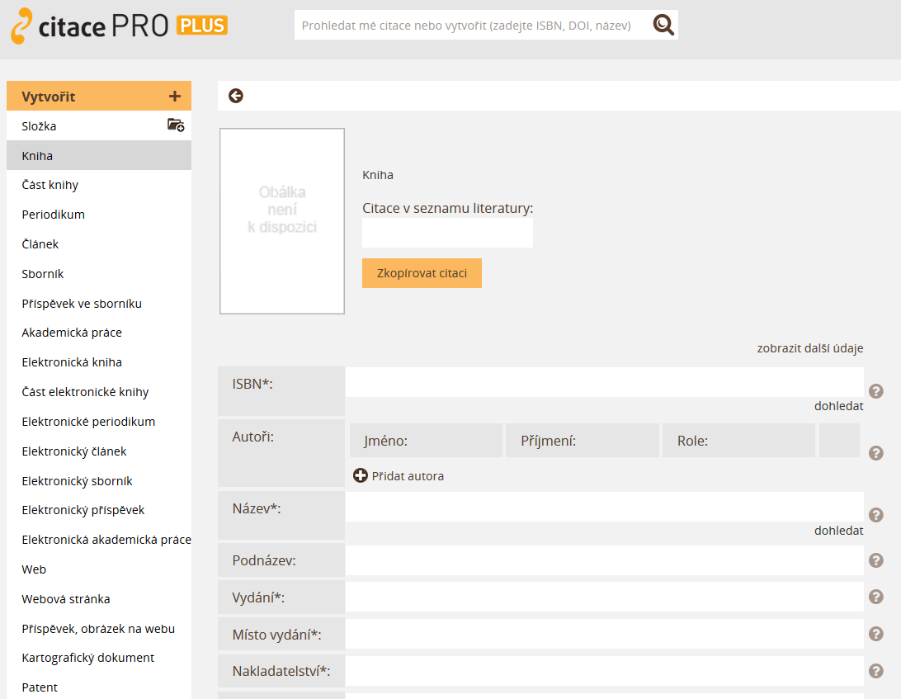
Vytváření citace:
  Vytvořit –> v menu vybrat požadovaný typ dokumentu
  formulář vyplnit
  ručně / automaticky
  přes ISBN, DOI
  možnost přenesení záznamu z knihovního katalogu

Slide 82
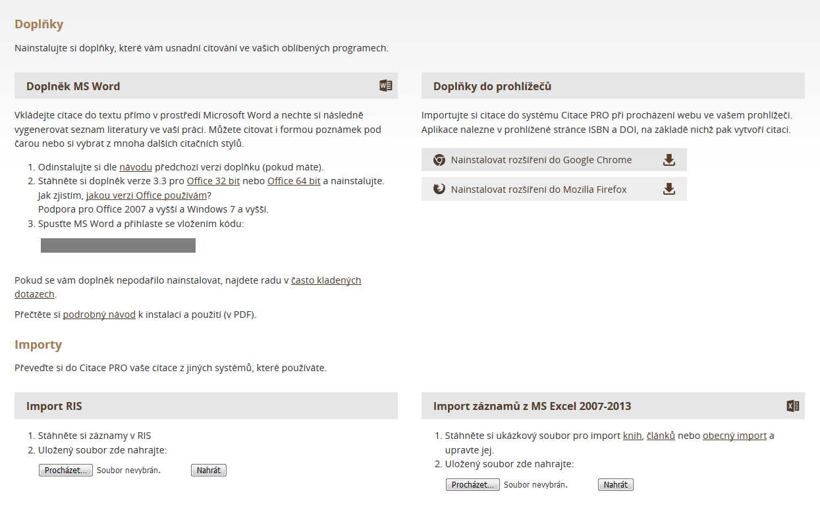
Nástroje
  doplněk do wordu, do prohlížečů
  importy
  nápověda
  FAQ

Slide 83

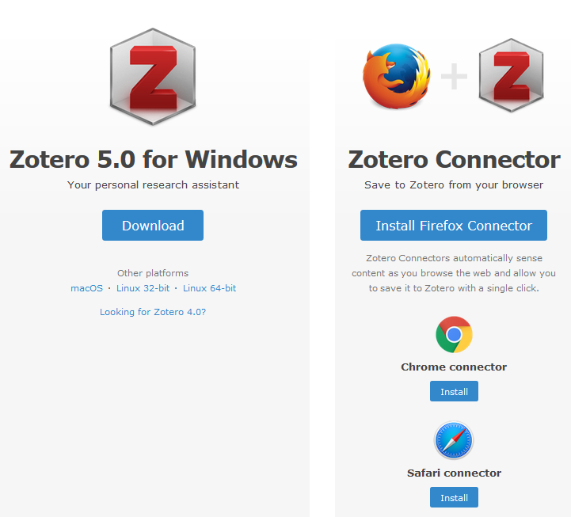
volně dostupný nástroj – ke stažení na https://www.zotero.org/
  nejprve nainstalovat
  Zotero for Windows
  poté Zotero Connector
  pro propojení s Firefoxem,
  Chromem nebo Safari,
  (rozšíření, které umožní
  stahovat záznamy
  přímo z webu)
v češtině
různé citační styly:
https://www.zotero.org/styles

Slide 84
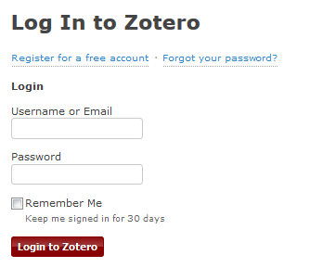
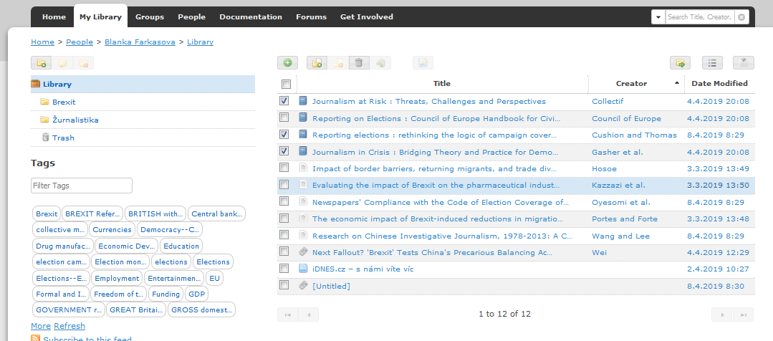
online přístup k účtu

Slide 85
Návody:
https://www.zotero.org/support/quick_start_guide
Knihovna univerzitního kampusu MU -
interaktivní tutoriál

Slide 86

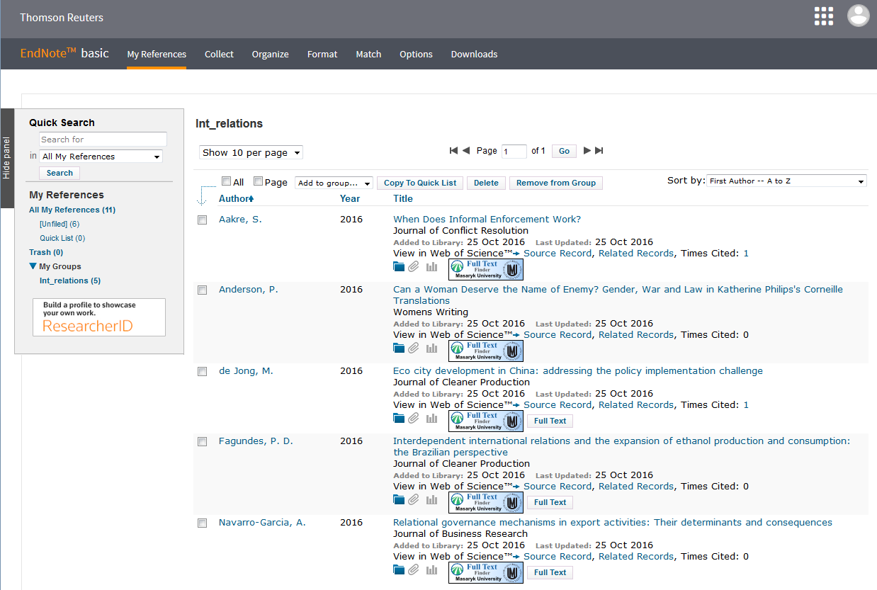
přístup: http://myendnoteweb.com
součástí Web of Science
registrace pro studenty MU zdarma

Slide 87



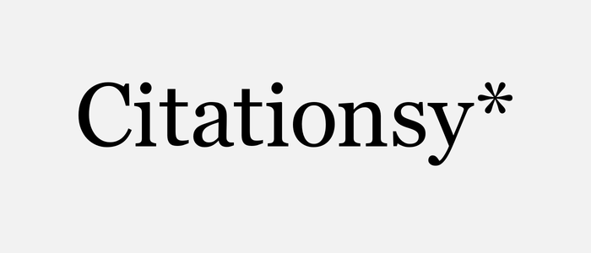

Další citační manažery

Slide 88
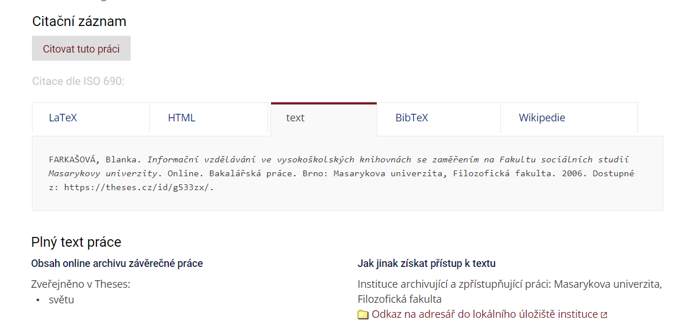
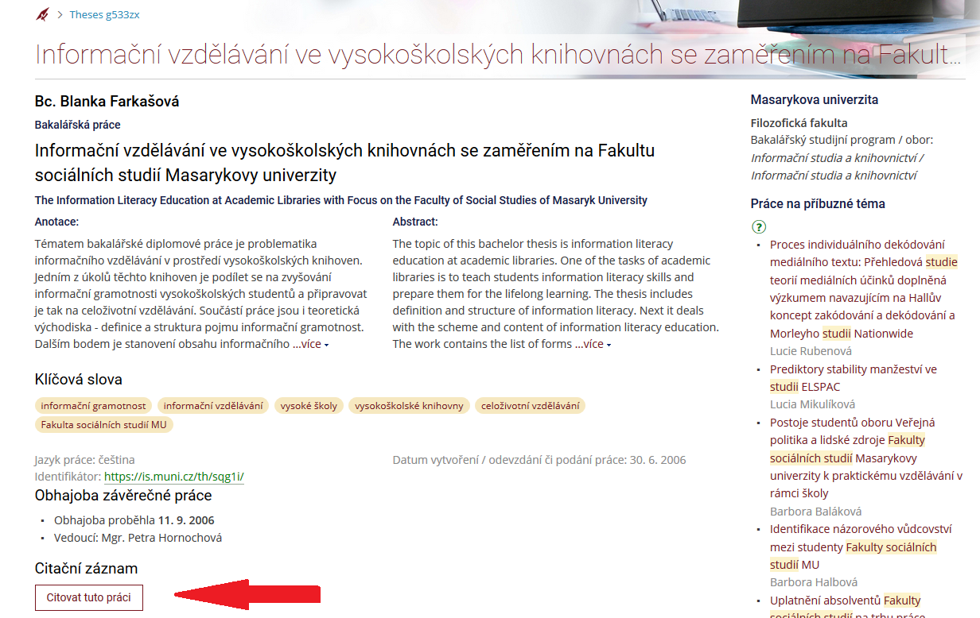
Citace v Theses.cz
Nutné doplnit datum citování na konec citace.

Slide 89
Kontrola importovaných citací
stažené a automaticky generované citace je nutno vždy kontrolovat a případně upravit
vždy se ujistěte, že byl zvolen správný citační styl a požadovaná verze citačního stylu (viz. rozdíl ČSN ISO 690 z roku 2011 a z roku 2022)
zkontrolujte překlepy, velká písmena, zda se naimportovali všichni autoři atd.
u online zdrojů je často nutné doplnit URL odkaz

Slide 90
Doporučené zdroje
Výklad ČSN ISO 690:2022 https://www.citace.com/Vyklad-CSN-ISO-690-2022.pdf
KRATOCHVÍL, Jiří – Jak citovat [pdf, 1.7 MB]
KRATOCHVÍL, Jiří et al. – Metodika tvorby bibliografických citací [e-publikace]
Nová norma ČSN ISO 690:2022 – interaktivní průvodce z dílny Knihovny VŠE Praha
FIRSTOVÁ, Zdeňka – Citační norma ČSN ISO 690:2022 – Bibliografické citace

Slide 91

Děkuji za pozornost
Mgr. Blanka Farkašová
blanka@fss.muni.cz

Slide 92
Použitá literatura
ČERNIKOVSKÝ, Petr; FOLTÝNEK, Tomáš; FONTANA, Josef; GOJNÁ, Zuzana; HENEK DLABOLOVÁ, Dita et al. Jak se vyhnout plagiátorství: příručka pro studenty. Online. Univerzita Karlova, Nakladatelství Karolinum, 2020. ISBN 978-80-246-4790-6. Dostupné z: https://www.akademickaetika.cz/prirucka-pro-studenty/. [cit. 2023-10-01].
FARKAŠOVÁ, Blanka; GARAMSZEGI, Tereza; JANSOVÁ, Linda; KONEČNÝ, Lukáš; KRČÁL, Martin et al. Výklad normy ČSN ISO 690:2022 (01 0197) účinné od 1. 12. 2022. Online. Brno, 2023. Dostupné z: https://www.citace.com/Vyklad-CSN-ISO-690-2022.pdf. [cit. 2023-09-29].
FIRSTOVÁ, Zdeňka, 2023. Citační norma ČSN ISO 690:2022 – Bibliografické citace. Online. Dostupné z: https://citace.zcu.cz/home.html. [cit. 2023-09-29].
KATUŠČÁK, Dušan; DROBÍKOVÁ, Barbora a PAPÍK, Richard. Jak psát závěrečné a kvalifikační práce. Nitra: Enigma, 2008. ISBN 978-80-89132-70-6.
KRATOCHVÍL, Jiří. Jak citovat. Online. Masarykova univerzita, Knihovna univerzitního kampusu, c2014. Dostupné z: https://kuk.muni.cz/animace/eiz/pdf.php?file=publikacni_etika/citace.pdf. [cit. 2019-03-17].
KRATOCHVÍL, Jiří. Zotero: Multimediální elektronický výukový materiál. Online. Brno: Masarykova univerzita. Dostupné z: https://is.muni.cz/do/sukb/kuk/materialy/cze/Zotero/index.html. 2020 [cit. 2022-02-08].
MASARYKOVA UNIVERZITA. Plagiátorství. Online. In: Masarykova univerzita Brno. c2020. Dostupné z: https://www.muni.cz/o-univerzite/uredni-deska/plagiatorstvi. [cit. 2020-02-29].
SEMERÁD, Pavel [@PavelSemerad]. Jak citovat v diplomce a vyhnout se plagiátu? Online, video. 30. 11. 2019. Dostupné z: YouTube, https://www.youtube.com/watch?v=IPxLEjckIhA. [cit. 2020-03-15].
UNIVERSITY OF GUELPH LIBRARY [@UoGLibrary]. Cite your sources: when and why to cite.
Online, video. 22. 9. 2022. Dostupné z: YouTube, https://www.youtube.com/watch?v=rsN_EQ3awF0.
[cit. 2023-09-28].

